Slide 1



Strategi Optimalisasi Transformasi Digital Untuk Mewujudkan Tata Kelola Pemerintahan yang Bersih dan Transparan: Isu Kebijakan Nasional
OLEH:
BRIGJEN POL. CHAIDIR, SH, SIK, M.Si, MPP, MHan
SESTAMA LEMHANNAS RI
BANDUNG, 31 JULI 2024

Slide 2


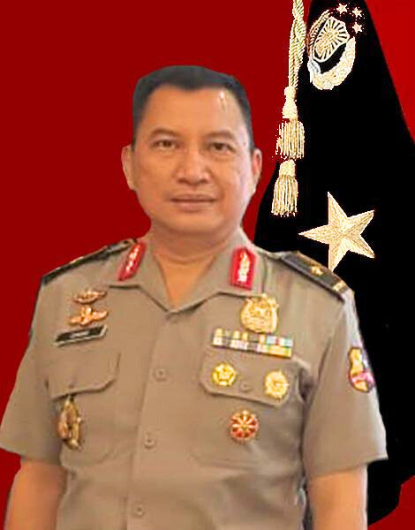
BIODATA
Nama
Brigjen Pol. CHAIDIR, SH, SIK, M.Si, MPP, M.Han.
Jabatan
TENAGA PENGAJAR MADYA LEMHANNAS RI
Pendidikan
1. AKPOL 1992
2. PTIK 2001
3. SESPIM 2007
4. SESKO TNI 2020
5. LEMHANNAS PPSA XXIV/2023
Riwayat Jabatan
  ATASE POLRI KUALA LUMPUR DIVHUBINTER POLRI (2016-2019)
  KABAGKOMINTER SET NCB DIVHUBINTER POLRI (2020-2022)
  TENAGA PENGKAJI MADYA WASANTARA LEMHANNAS RI (2022-2023)
  DIRJIAN SOSBUD DAN DEMOGRAFI DEPUTI PENGKAJIAN STRATEGI LEMHANNAS RI (2023-2024)
  TENAGA PENGAJAR MADYA LEMHANNAS RI (2024-SEKARANG)
2

Slide 3



Transformasi Digital
Transformasi digital merujuk pada perubahan signifikan dalam pemerintahan dan masyarakat menuju adopsi dan integrasi teknologi digital ke dalam berbagai proses dan layanan. Ini melibatkan pemikiran ulang tentang bagaimana pemerintah dapat memberikan dukungan dan layanan vital secara jarak jauh.
3

Slide 4
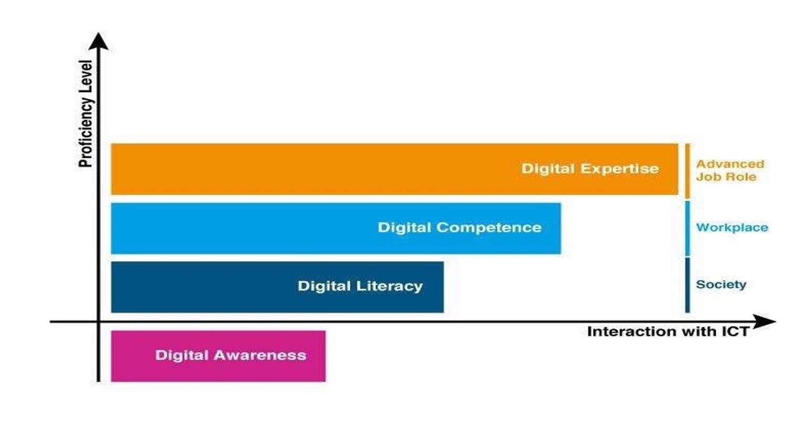
Tingkatan Literasi Digital
10

Slide 5
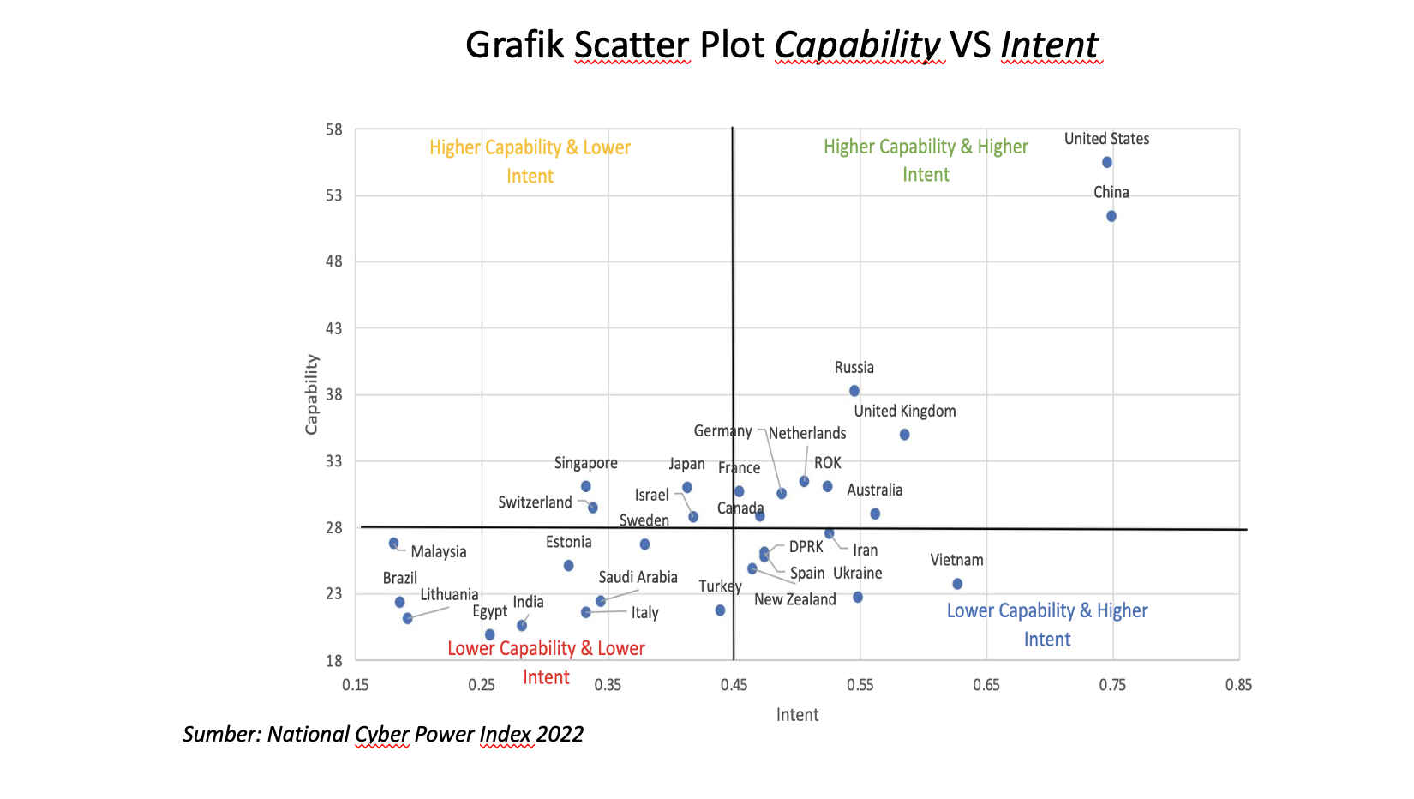

Slide 6
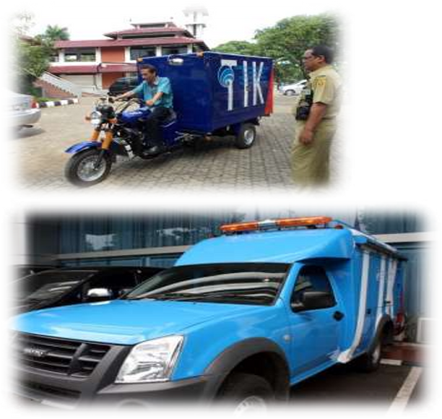
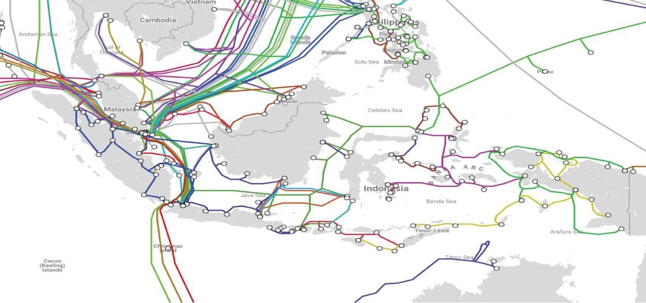
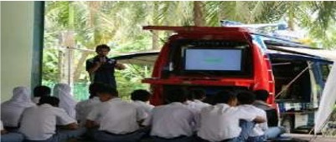

KESENJANGAN DIGITAL
Sumber: submarinecablemap.com

Slide 7
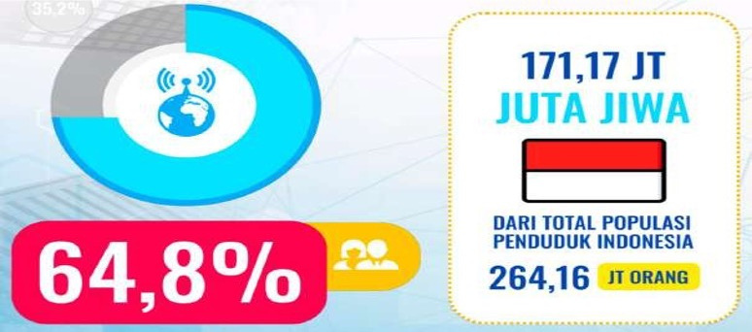
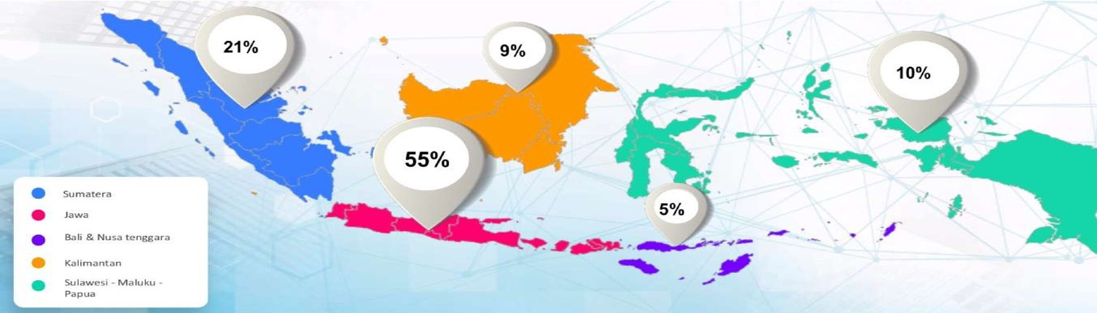
KESENJANGAN DIGITAL

Slide 8
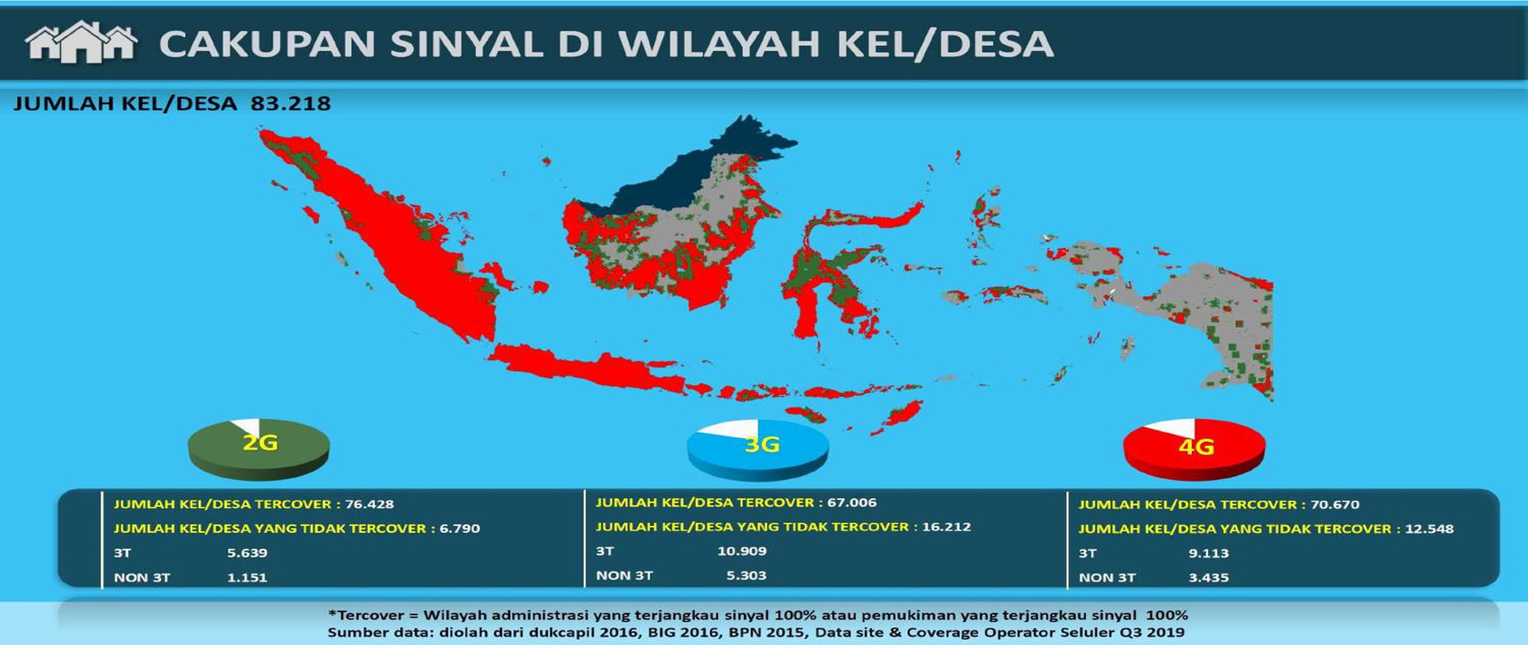
CAKUPAN SINYAL DI DESA

Slide 9
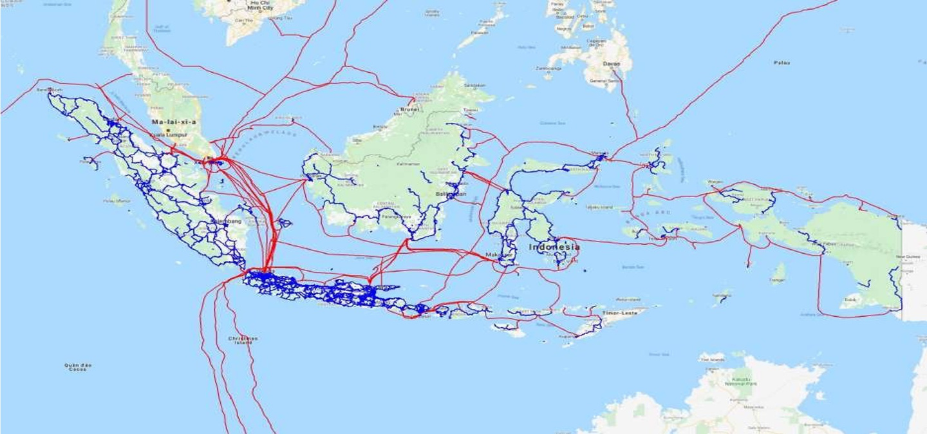
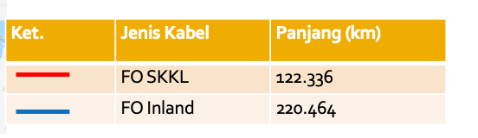
SEBARAN INFRASTRUKTUR JARINGAN FO
Jumlah Kabupaten/Kota terdapat Fiber Optik = 497 Kab/Kota (96,69%)
Jumlah Kecamatan terdapat Fiber Optik = 4.477 kecamatan (62,40%)
Jumlah Kelurahan/Desa terdapat Fiber Optik = 29.708 Kab/Kota (35,70%)

Slide 10
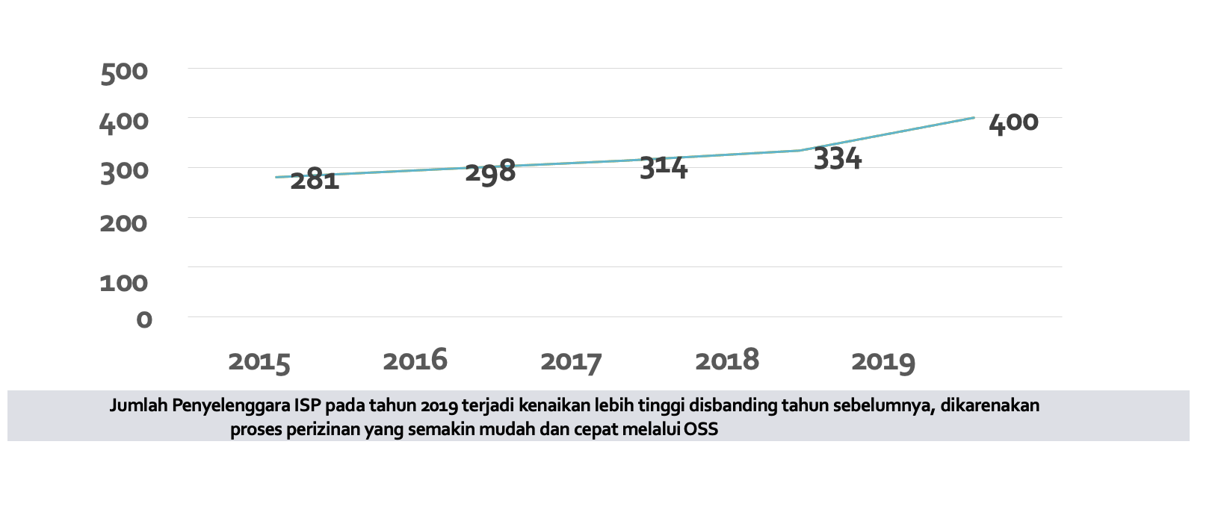
JUMLAH PENYELENGGARA ISP

Slide 11
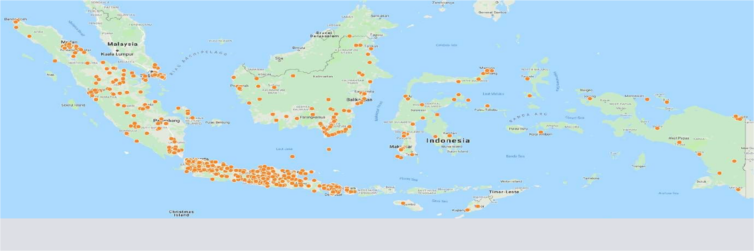

Slide 12




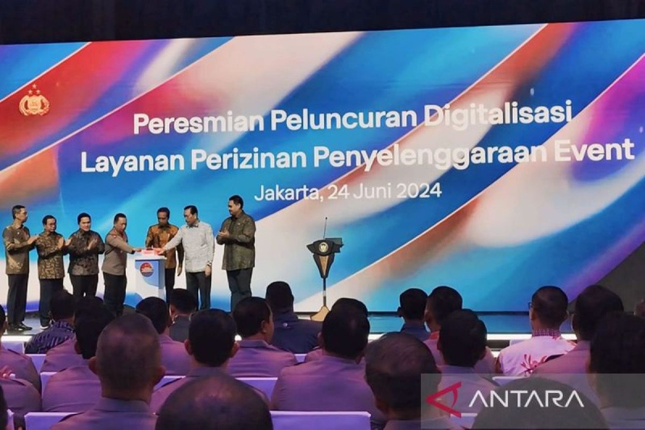
Pentingnya Tata Kelola Pemerintahan yang Bersih & Transparan
Akuntabilitas
Tata kelola pemerintahan yang transparan memastikan bahwa pejabat dan lembaga pemerintah bertanggung jawab atas tindakan mereka.
Kepercayaan & Legitimasi
Ketika tata kelola pemerintahan bersih dan transparan, maka akan terbangun kepercayaan antara pemerintah dan yang diperintah.
Efisiensi dan Efektivitas
Transparansi memungkinkan pengawasan yang lebih baik atas operasi pemerintah, yang mengarah pada penggunaan sumber daya publik yang lebih efisien.
Supremasi Hukum
Tata kelola pemerintahan yang bersih ditandai dengan kepatuhan terhadap aturan hukum
Pembangunan Ekonomi
Transparansi dan tidak adanya korupsi menciptakan lingkungan yang mendukung investasi dan pertumbuhan ekonomi.
Inovasi dan Kemajuan
Pemerintahan yang transparan mendorong inovasi dengan memberikan aturan dan regulasi yang jelas.
4

Slide 13

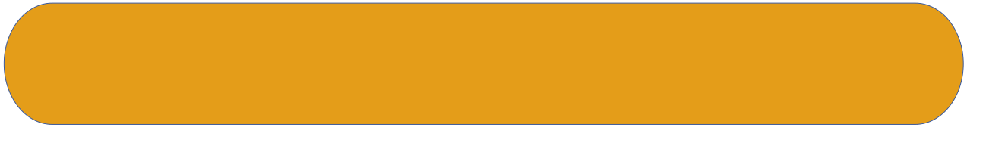

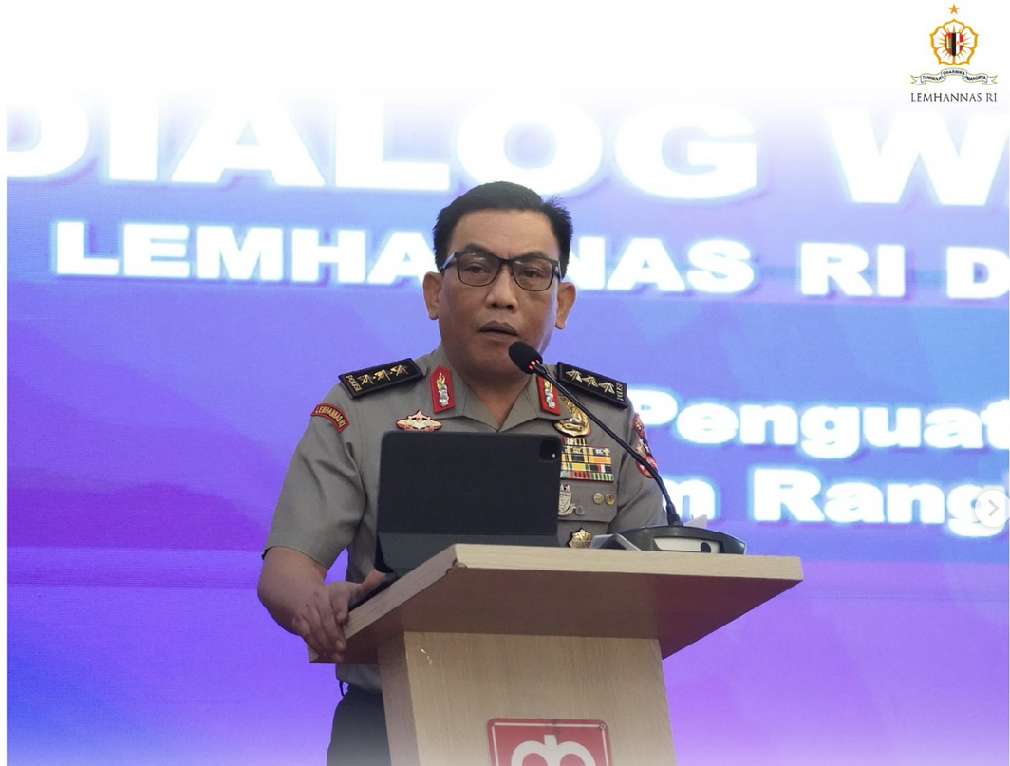


Pentingnya Transformasi Digital pada
Tata Kelola Pemerintahan
Peningkatan Efisiensi
Mengurangi pemborosan sumber daya dan meningkatkan produktivitas
Transparansi dan Akuntabilitas
Memungkinkan pengawasan yang lebih baik oleh masyarakat terhadap tindakan pemerintah
Inovasi dan Adaptabilitas
Memungkinkan pemerintah untuk lebih responsif terhadap perubahan dan tantangan baru
Efektivitas Kebijakan Publik
Memastikan kebijakan yang diterapkan efektif dan tepat sasaran
5

Slide 14


Ketahanan Nasional dalam Konteks Digital
Keamanan Siber sebagai Pilar Ketahanan Nasional
Infrastruktur Digital yang Handal
Keamanan siber harus menjadi fokus utama dalam ketahanan nasional karena ia secara langsung melindungi integritas dan kerahasiaan data sensitif, serta menjaga keberlangsungan operasional sistem pemerintahan dari ancaman siber.
·Infrastruktur digital yang handal adalah fundamental untuk menjaga keberlanjutan operasional pemerintahan. Infrastruktur ini mencakup jaringan komunikasi, server, data center, dan sistem penyimpanan data yang harus kuat dan tahan terhadap gangguan untuk memastikan layanan publik tetap berjalan lancar.
6

Slide 15
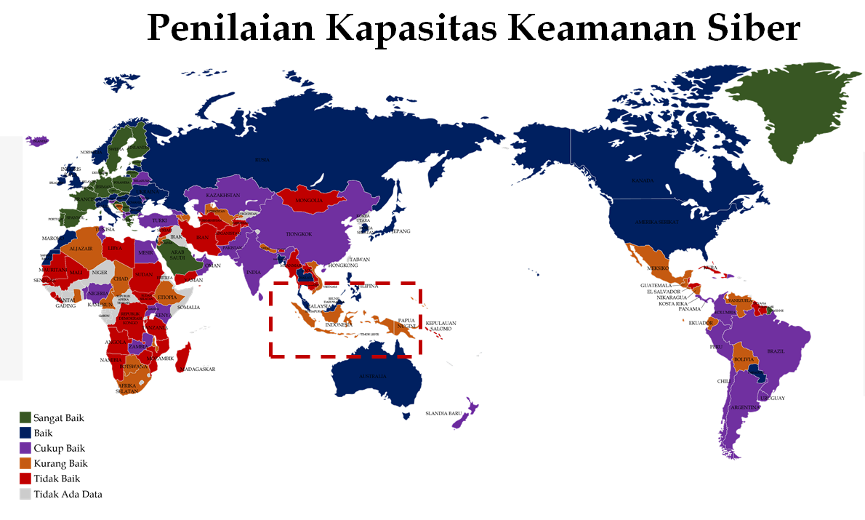

Slide 16
Kolaborasi dan Inovasi untuk Optimalisasi Transformasi Digital
Kolaborasi Multi-Stakeholder
Inovasi Teknologi
· Kolaborasi multi-stakeholder adalah kunci sukses dalam menghadapi tantangan digital dan mengoptimalkan transformasi digital dalam pemerintahan. Setiap pemangku kepentingan membawa perspektif, sumber daya, dan keahlian unik yang dapat meningkatkan efektivitas dan keberhasilan inisiatif digital.
· Inovasi teknologi memainkan peran kunci dalam optimalisasi tata kelola pemerintahan. Teknologi canggih seperti Artificial Intelligence (AI), blockchain, dan big data memungkinkan pemerintah untuk meningkatkan efisiensi, transparansi, dan akuntabilitas dalam operasional mereka.
7

Slide 17


Bagaimana transformasi digital mampu mewujudkan tata kelola pemerintahan yang bersih dan transparan?
Pelaporan dan Pengawasan yang Lebih Baik
Peningkatan Transparansi Informasi
Otomatisasi Proses Administratif
Partisipasi Publik yang Lebih Besar
Keamanan dan Integritas Data
Penyederhanaan Prosedur Layanan Publik
Data dan informasi terkait kebijakan, anggaran, dan proyek pemerintah dapat diakses oleh publik, meningkatkan akuntabilitas.
Penggunaan teknologi big data dan analitik membantu dalam mengidentifikasi potensi penyimpangan atau korupsi.
Menggantikan proses manual dengan sistem otomatis mengurangi peluang untuk korupsi dan kesalahan manusia.
Mekanisme umpan balik online membantu dalam memonitor kepuasan masyarakat dan respons pemerintah terhadap kebutuhan publik.
Implementasi sistem keamanan siber yang kuat melindungi data dari akses yang tidak sah dan memastikan integritas data pemerintah.
Integrasi berbagai layanan pemerintah dalam satu platform mempermudah akses masyarakat dan mengurangi risiko penyelewengan.
8

Slide 18
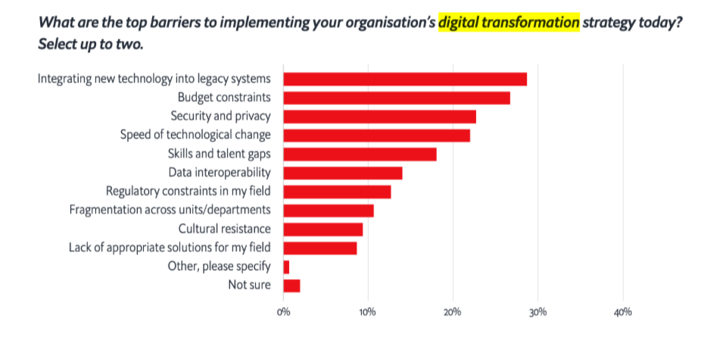
Tantangan yang Dihadapi Dalam Menerapkan Transformasi Digital
    Tantangan Integrasi dengan Sistem Lama: 28,7% organisasi pemerintah menghadapi kesulitan yang signifikan dalam mengintegrasikan teknologi baru dengan sistem lama yang sudah ketinggalan zaman, yang sulit memenuhi standar interaksi digital modern.
    Kendala Anggaran: Anggaran yang terbatas merupakan hambatan terbesar kedua dalam transformasi digital (26,7%), terutama yang mempengaruhi departemen infrastruktur (38,9%) dan layanan keuangan (27,9%).
    Hambatan yang Terus Berkembang: Meskipun sistem lama dan keterbatasan anggaran merupakan masalah saat ini, masalah keamanan dan privasi diperkirakan akan menjadi hambatan terbesar (28,7%) dalam tiga tahun ke depan, yang didorong oleh meningkatnya ancaman siber.
    Variasi Regional: Tanggapan regional bervariasi, dengan keterbatasan anggaran menjadi tantangan utama di Malaysia dan Filipina (40%), sementar
9

Slide 19


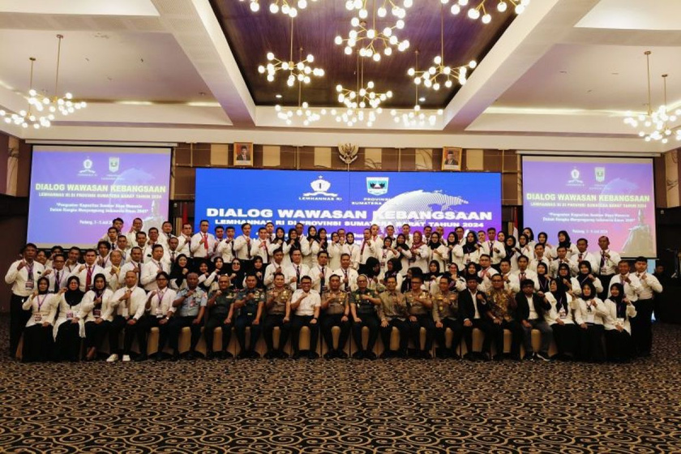
Tantangan yang Dihadapi saat Implementasi Strategi
Keterbatasan Anggaran
Sistem Legacy
Resistensi terhadap Perubahan
Keamanan dan Privasi
Hambatan Regulasi dan Hukum
Interoperabilitas
Aksesibilitas
Transparansi dan Akuntabilitas
11

Slide 20




Strategi Optimalisasi Transformasi Digital
(Lanjutan...)
Teknologi Kepatuhan terhadap Peraturan
Memanfaatkan teknologi untuk mengotomatiskan pemeriksaan dan pelaporan kepatuhan dapat membantu lembaga pemerintah mematuhi peraturan dan mencegah pelanggaran etika.
Analisis dan Pelaporan Data
Memanfaatkan analisis data untuk mendapatkan wawasan tentang operasi pemerintah dapat membantu mengidentifikasi area yang perlu ditingkatkan
Tindakan Keamanan Siber
Memperkuat keamanan siber untuk melindungi data dan sistem pemerintah sangat penting untuk menjaga integritas tata kelola digital dan mencegah ancaman siber
Pelatihan dan Pengembangan Kapasitas
Berinvestasi dalam keterampilan digital pegawai pemerintah memastikan bahwa mereka dapat secara efektif menggunakan perangkat teknologi dan memahami pentingnya transparansi dan akuntabilitas dalam peran mereka.
Kolaborasi Lintas Lembaga
Mendorong kolaborasi dan berbagi informasi antar lembaga pemerintah melalui platform digital dapat menghasilkan upaya tata kelola pemerintahan yang lebih terkoordinasi dan transparan.
13

Slide 21
Strategi Optimalisasi Transformasi Digital
Inisiatif Data Terbuka
Menerapkan kebijakan data terbuka memungkinkan publikasi data pemerintah yang tidak sensitif
Platform Tata Kelola Elektronik
Mengembangkan platform online untuk memberikan layanan,
Manajemen Identitas Digital
Membangun sistem identitas digital yang aman dan andal dapat menyederhanakan akses layanan dan mengurangi kegiatan ilegal
Portal Transparansi Online
Membuat portal digital di mana kontrak, anggaran, dan metrik kinerja pemerintah tersedia untuk umum dapat mendorong transparansi dan memungkinkan pengawasan publik
Sistem Perlindungan Pelapor Pelanggaran
Menerapkan sistem digital yang melindungi pelapor dapat mendorong pelaporan kasus atau salah urus tanpa takut akan pembalasan.
12

Slide 22

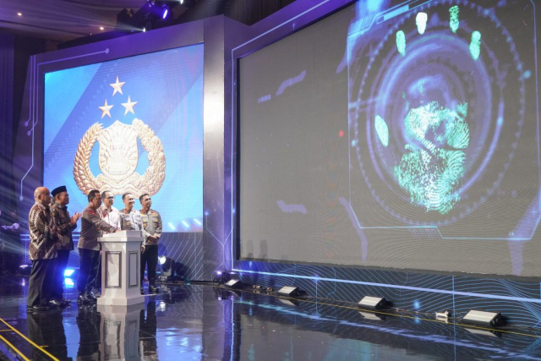
Kesimpulan
Strategi optimalisasi transformasi digital dapat digunakan guna menciptakan tata kelola pemerintahan yang bersih dan transparan. Hal ini juga didukung dengan pentingnya peran transformasi digital terhadap tata kelola pemerintahan.
Dalam proses implementasinya, akan ditemukan beberapa tantangan/hambatan. Mengatasi tantangan-tantangan ini memerlukan pendekatan strategis, termasuk investasi dalam infrastruktur dan sumber daya manusia, memperbarui regulasi, mendorong budaya inovasi dan transparansi, serta memastikan bahwa inisiatif transformasi digital sejalan dengan tujuan lebih luas dari pemerintahan yang baik dan pelayanan publik.
14

Slide 23
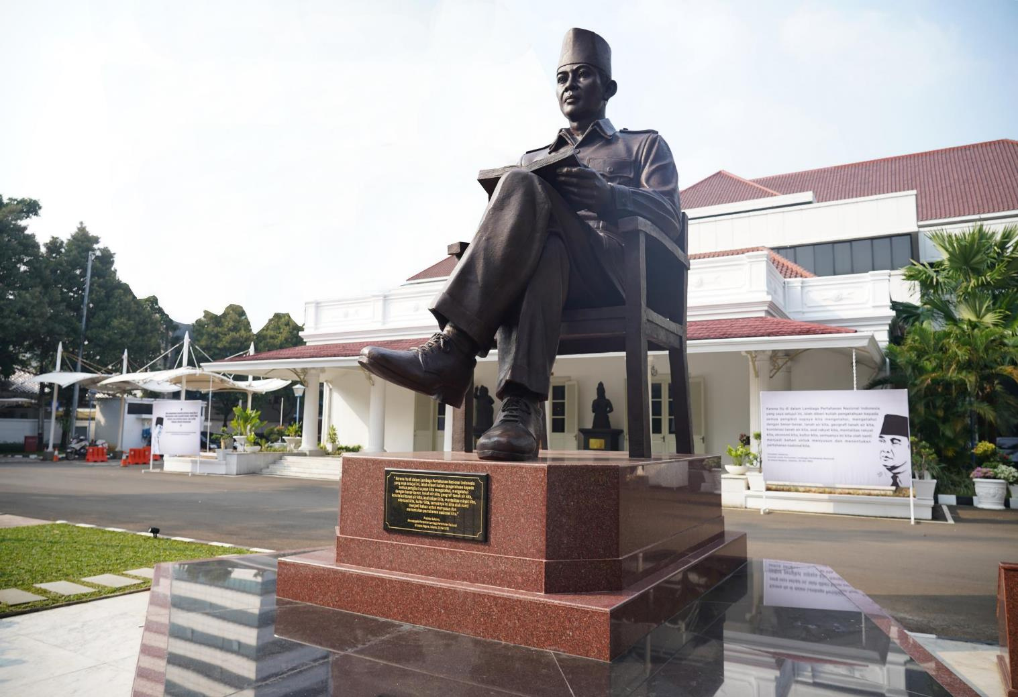

Terima Kasih
Black Background for Business
‹#›

